Slide 1
Face detection
組員：王大瑋、林亞辰、王樸

Slide 2
目錄
人臉辨識簡介
為何使用 Haar 分類器？
Haar 分類器簡介
Haar-lik特徵
積分與斜積分圖
Adaboost
串聯分類器
實作結果及分析
參考資料

Slide 3
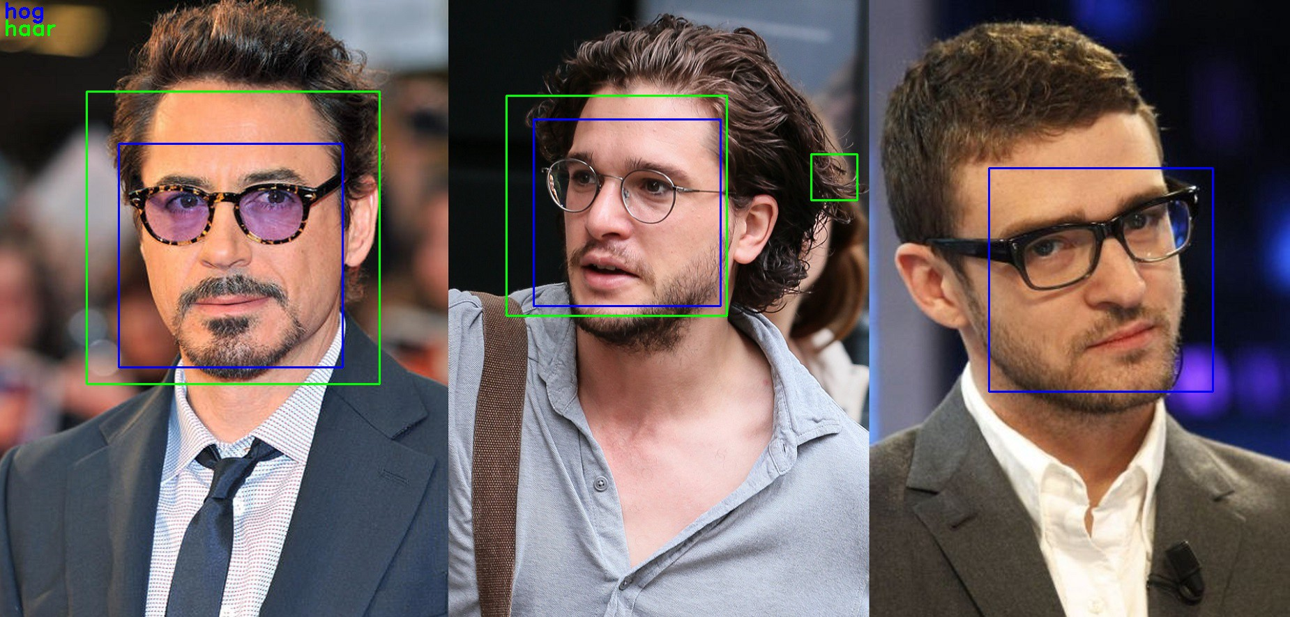
人臉辨識簡介
Notes:
人臉比其他東西困難因為人臉有不同形狀和顏色。但人臉偵測和追蹤有許多用。HCI 可藉由表情、姿勢、動作辨識來改善,這些都要藉由人臉特徵辨識追蹤。

Slide 4

為何使用 Haar 分類器？
辨識快速
計算成本較低
Notes:
有些用膚色、輪廓來當特徵,有些使用模板、神經網路、FILTER.這些在計算成本都很昂貴。

Slide 5
Haar 分類器簡介
為 Viola 和 Jones 提出
使用 Haar-like 特徵之分類器
使用積分圖與斜積分圖加速計算
使用 Adaboost篩選特徵
使用串聯分類器減少運算量

Slide 6
Haar-like 特徵
相鄰長方形區域中像素值的變化
Notes:
非像素強度

Slide 7
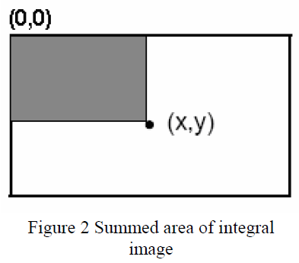

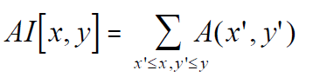
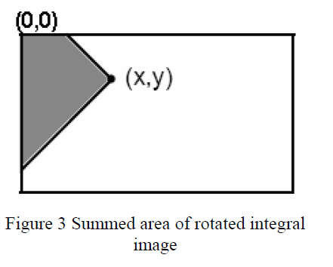

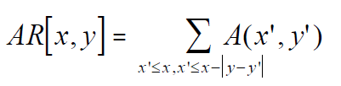
積分圖與斜積分圖
Edge feature:
Line feature:
Notes:
viola和jones提出透過建置積分圖,ｈａａｒ特徵可以透過查表法和簡單運算快速取得
用這樣的方式計算特徵非常快速且有效率
積分影象是一種在影象中快速計算矩形區域和的方法，這種演算法的主要優點是一旦積分影象首先被計算出來，我們就可以在常量時間內計算影象中任意大小矩形區域的和。 這樣在影象模糊、邊緣提取、物件檢測的時候極大降低計算量、提高計算速度

Slide 8
AdaBoost
AdaBoost是英文"Adaptive Boosting"（自適應增強）的縮寫，是一種 Machine Learning Certification Algorithm，由Yoav Freund 和 Robert Schapire 提出。
大綱：
AdaBoost方法是一種疊代算法，在每一輪中加入一個新的弱分類器，直到達到某個預定的足夠小的錯誤率。
每一個訓練樣本都被賦予一個權重，表明它被某個分類器選入訓練集的概率。
如果某個樣本點已經被準確地分類，那麼在構造下一個訓練集中，它被選中的概率就被降低；相反，如果某個樣本點沒有被準確地分類，那麼它的權重就得到提高。
通過這樣的方式，AdaBoost方法能「聚焦於」那些較難分（更富信息）的樣本上。

Slide 9
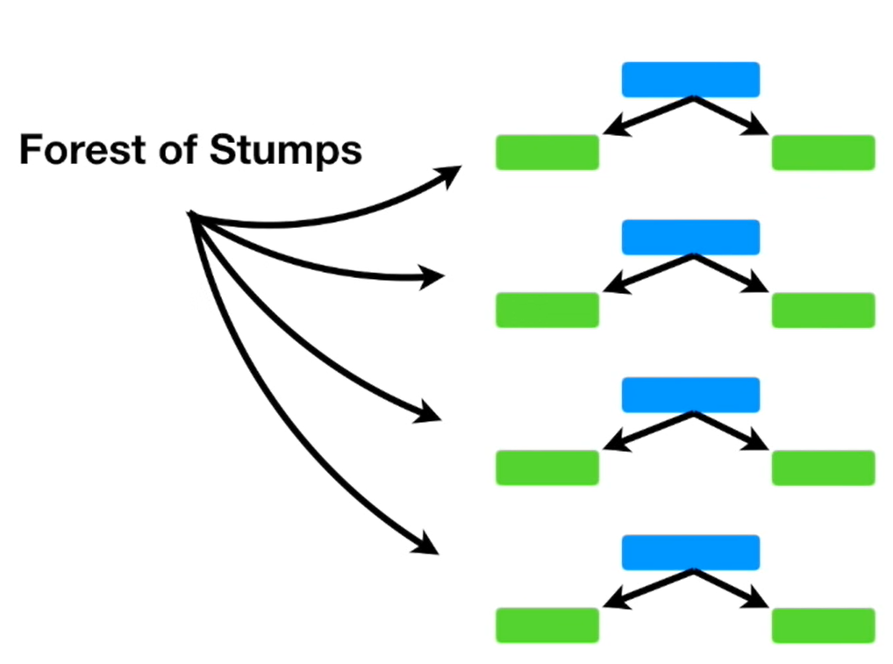
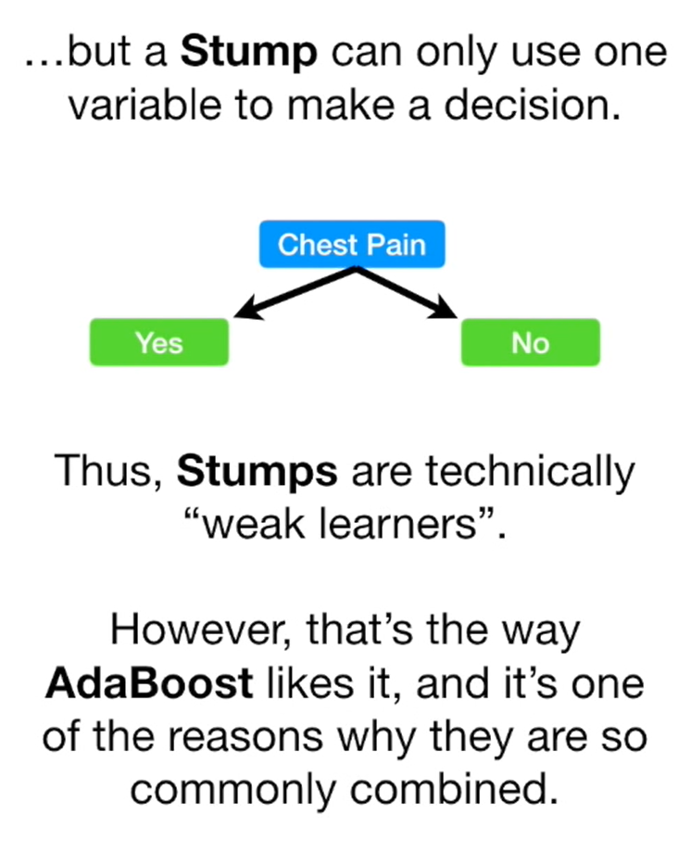
AdaBoost(cont.)

Slide 10
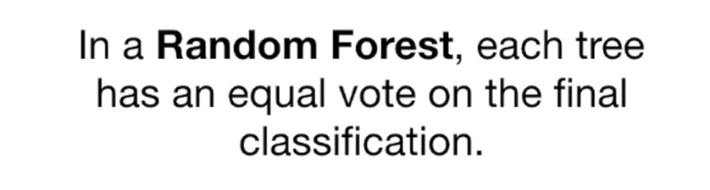
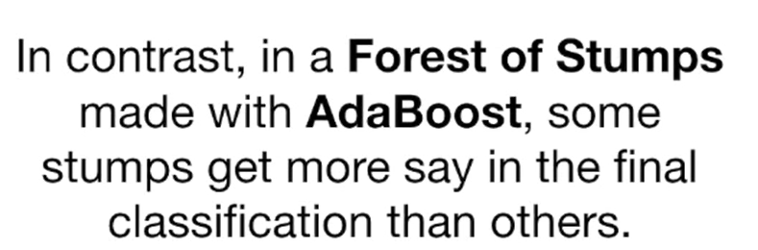
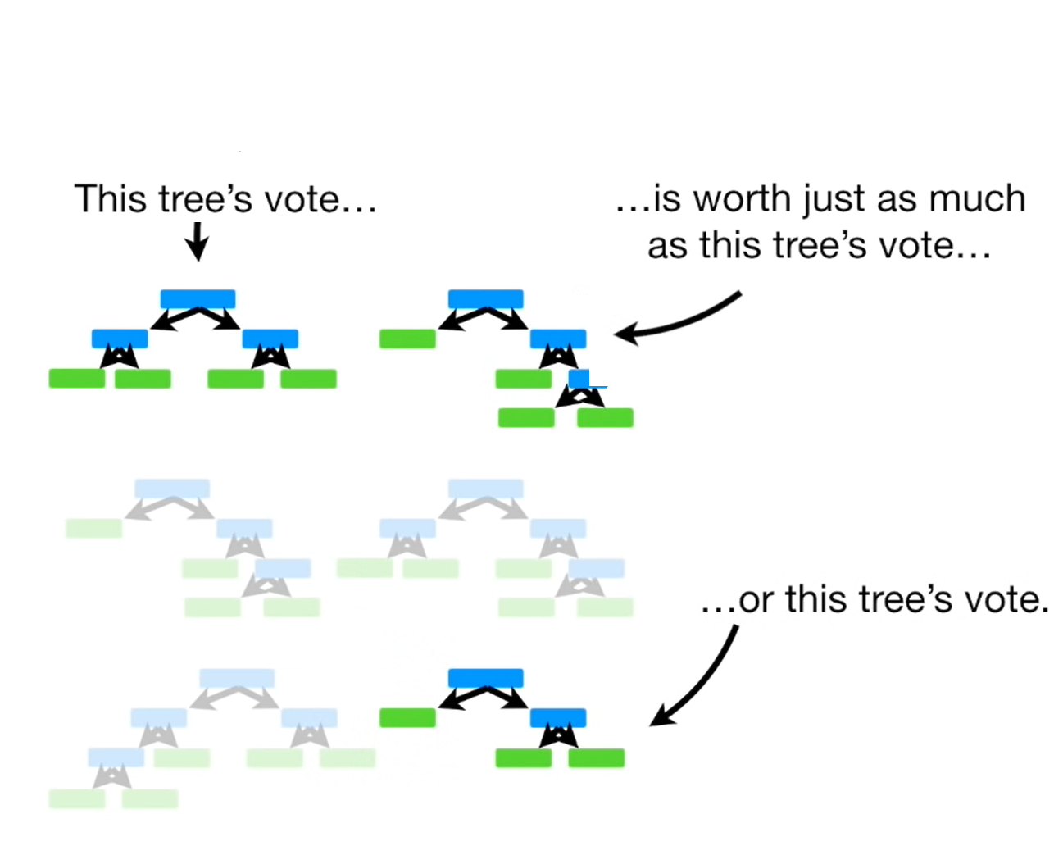
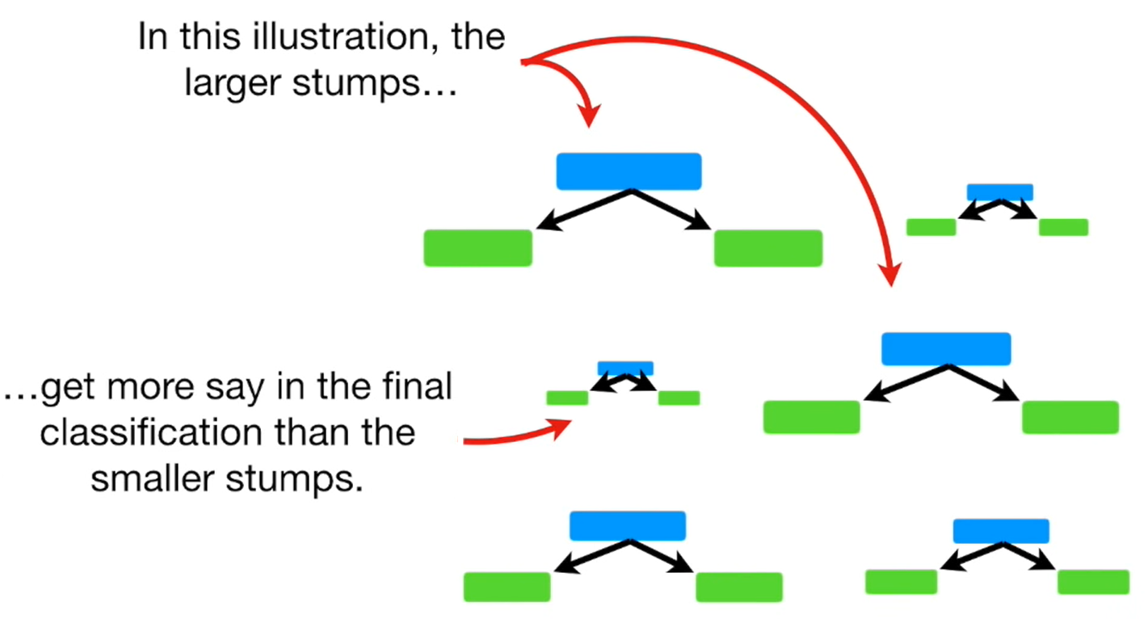
AdaBoost(cont.)

Slide 11
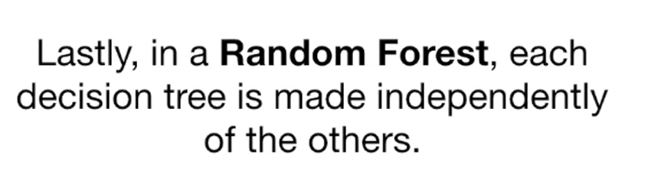
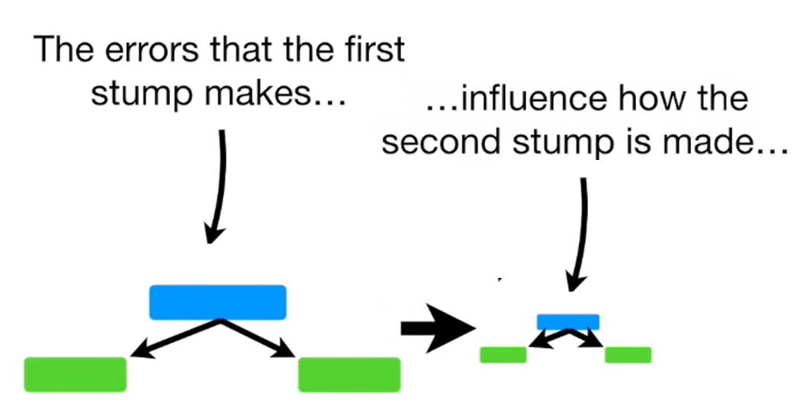
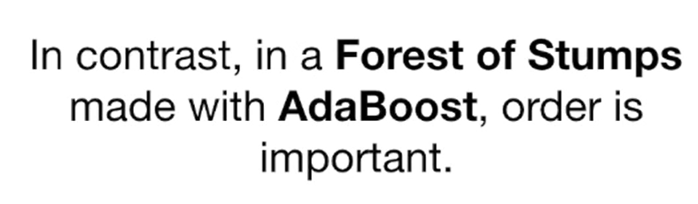
AdaBoost(cont.)

Slide 12
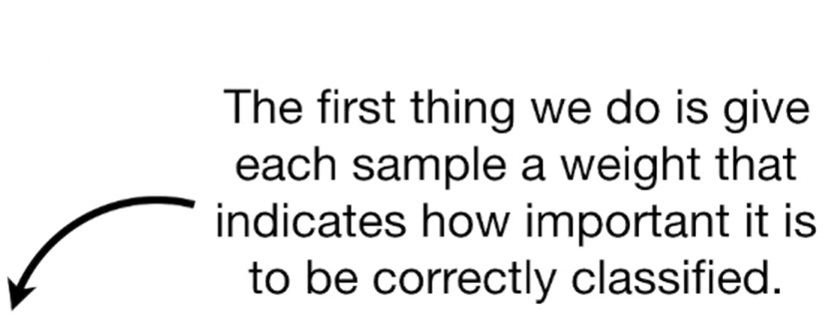
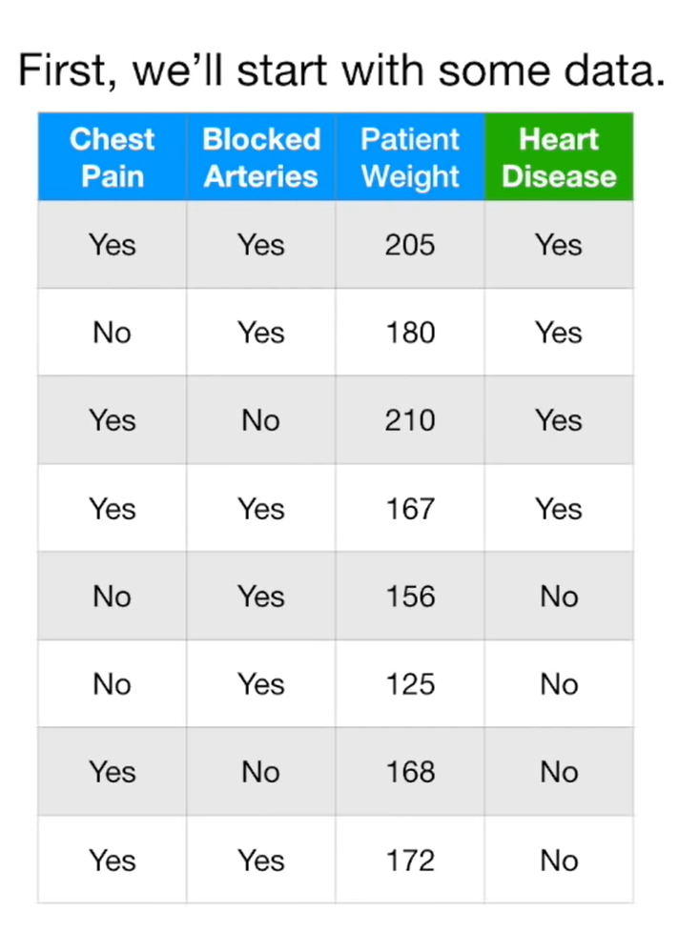
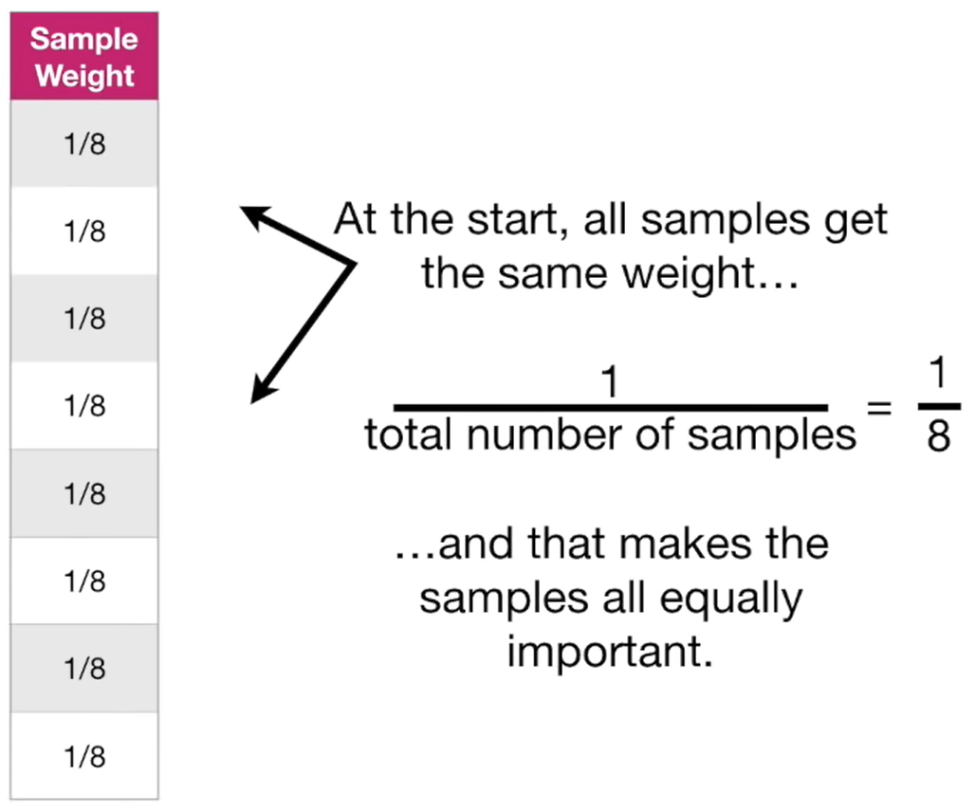
AdaBoost(cont.)

Slide 13
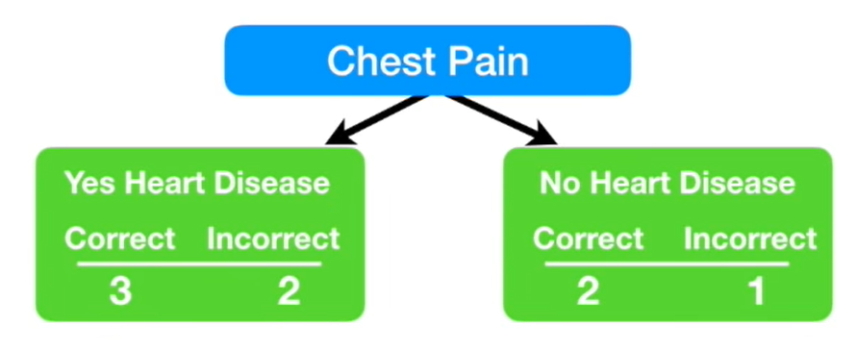
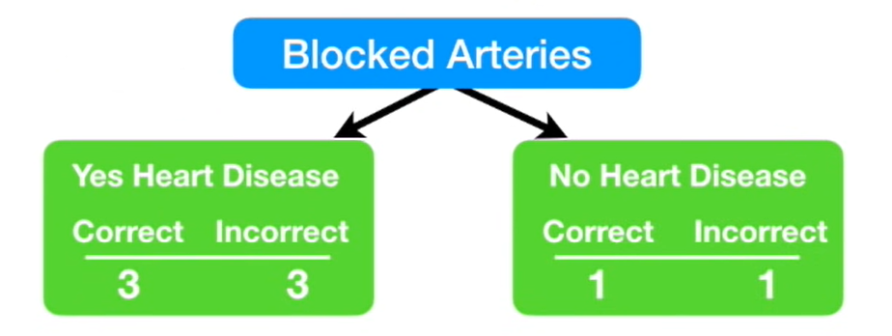
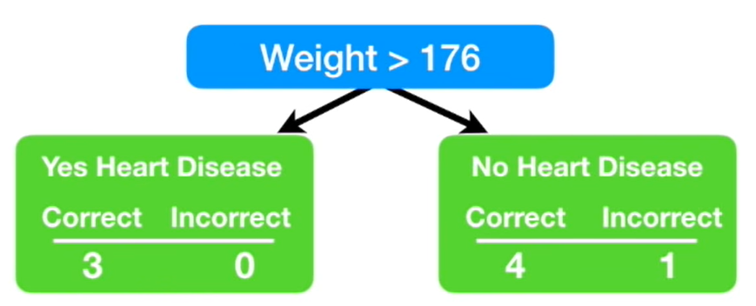
AdaBoost(cont.)

Slide 14
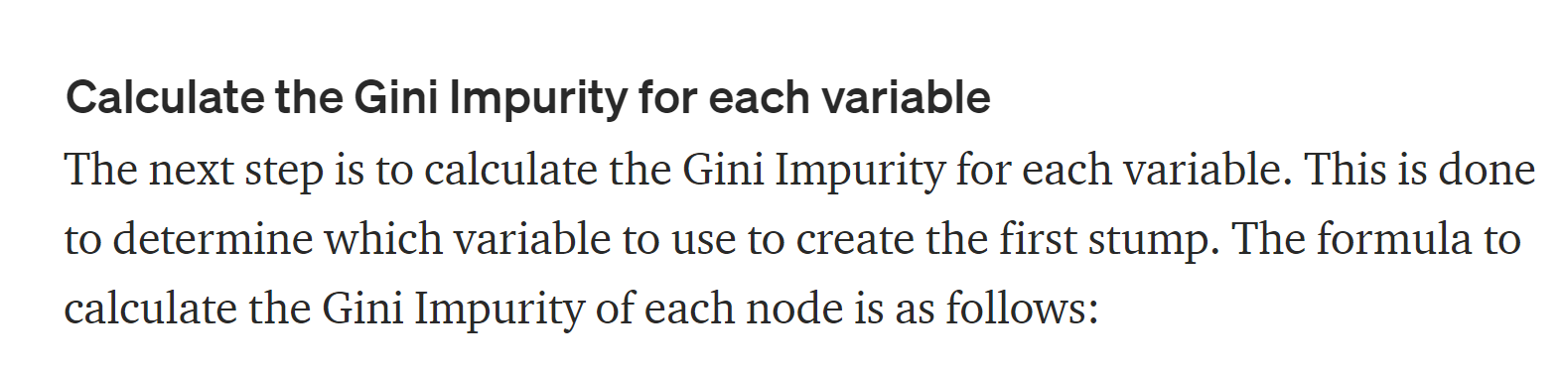
AdaBoost(cont.)

Slide 15
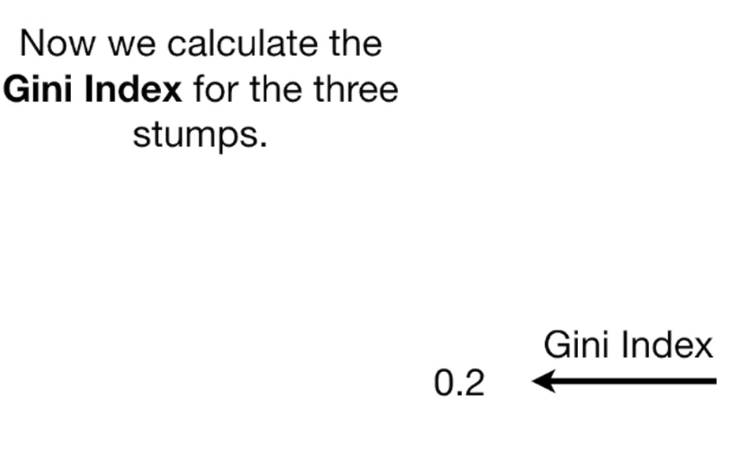
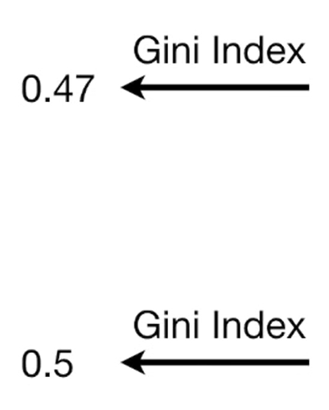
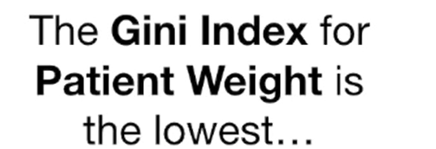
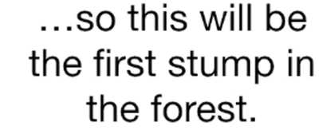
AdaBoost(cont.)

Slide 16
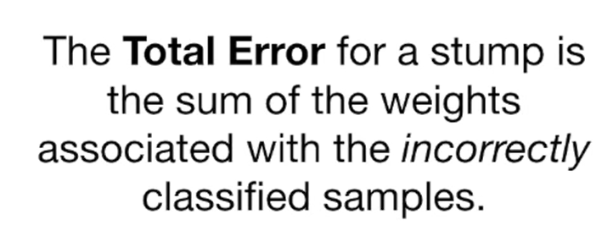
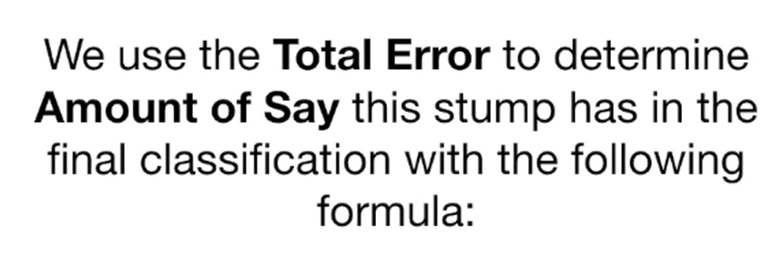
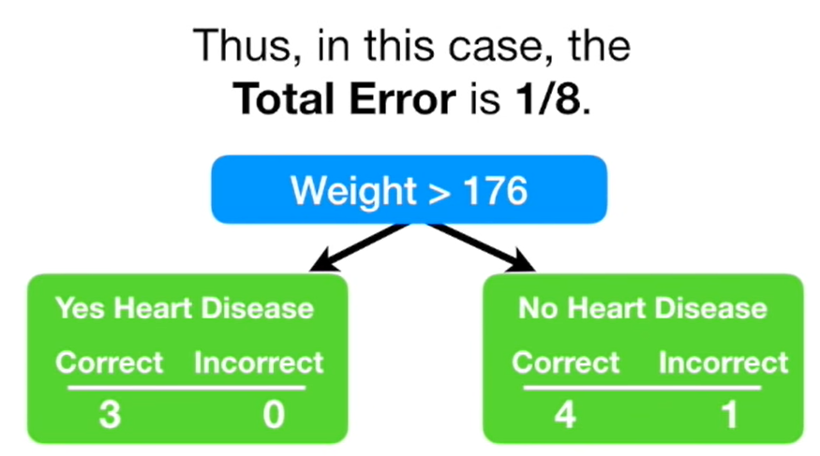

AdaBoost(cont.)

Slide 17
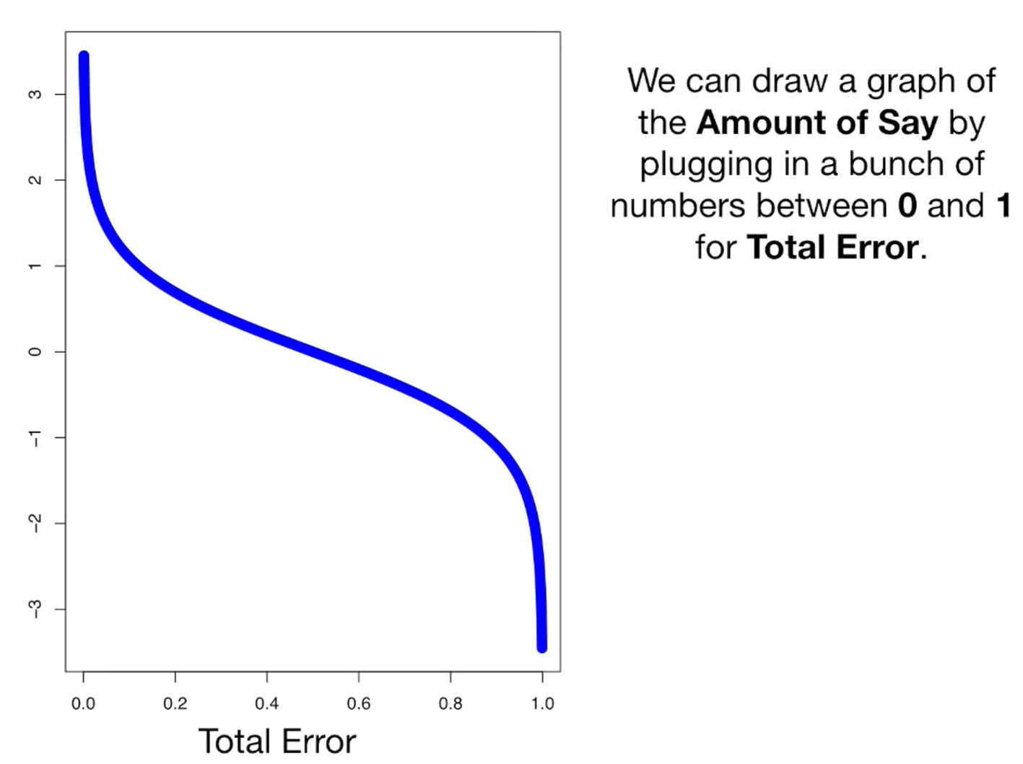
AdaBoost(cont.)

Slide 18
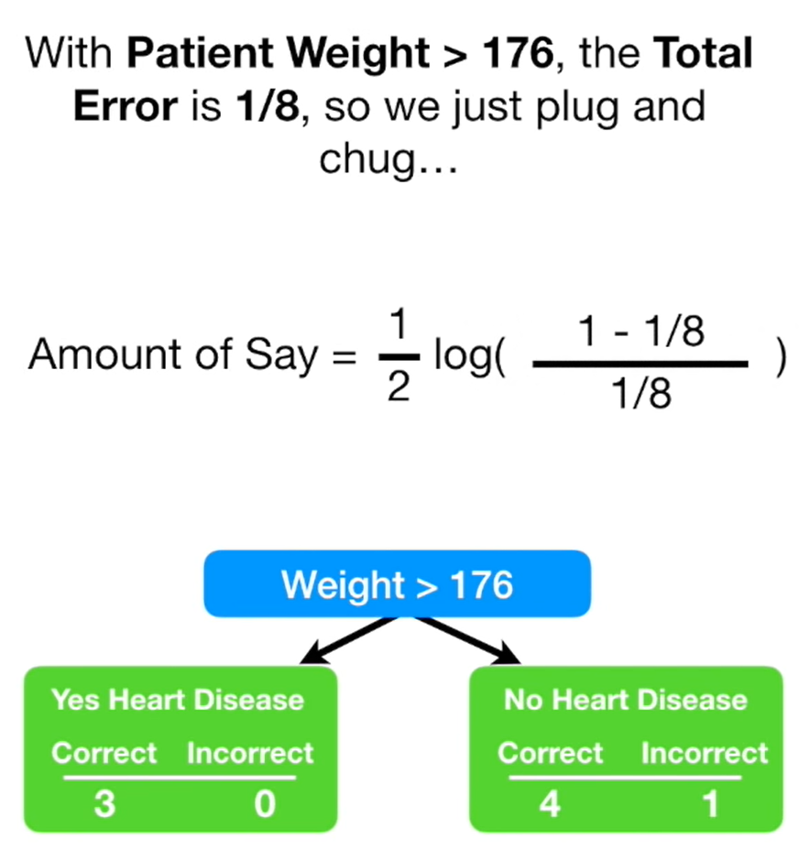
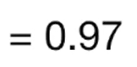
AdaBoost(cont.)

Slide 19
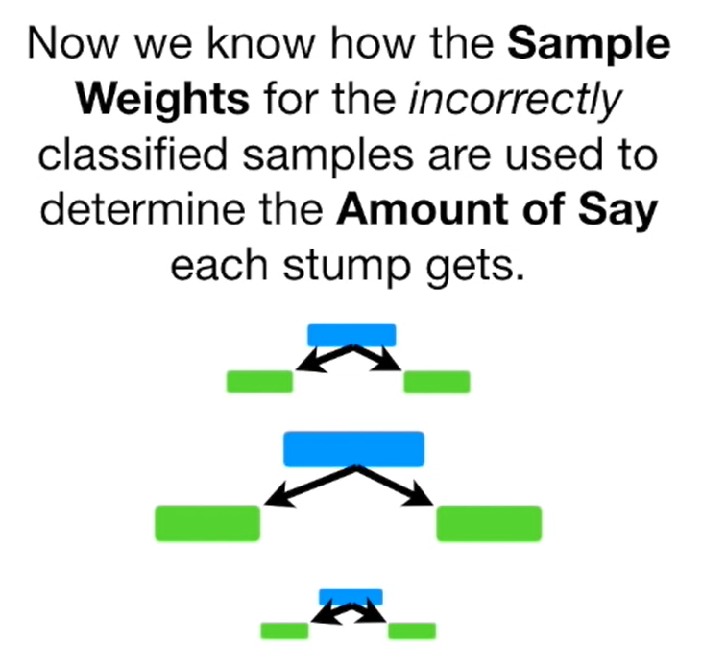
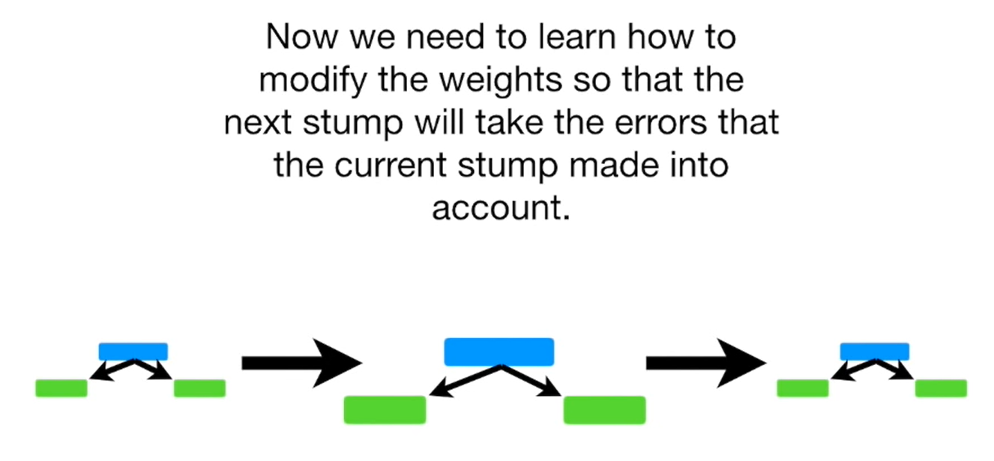
AdaBoost(cont.)
Then

Slide 20
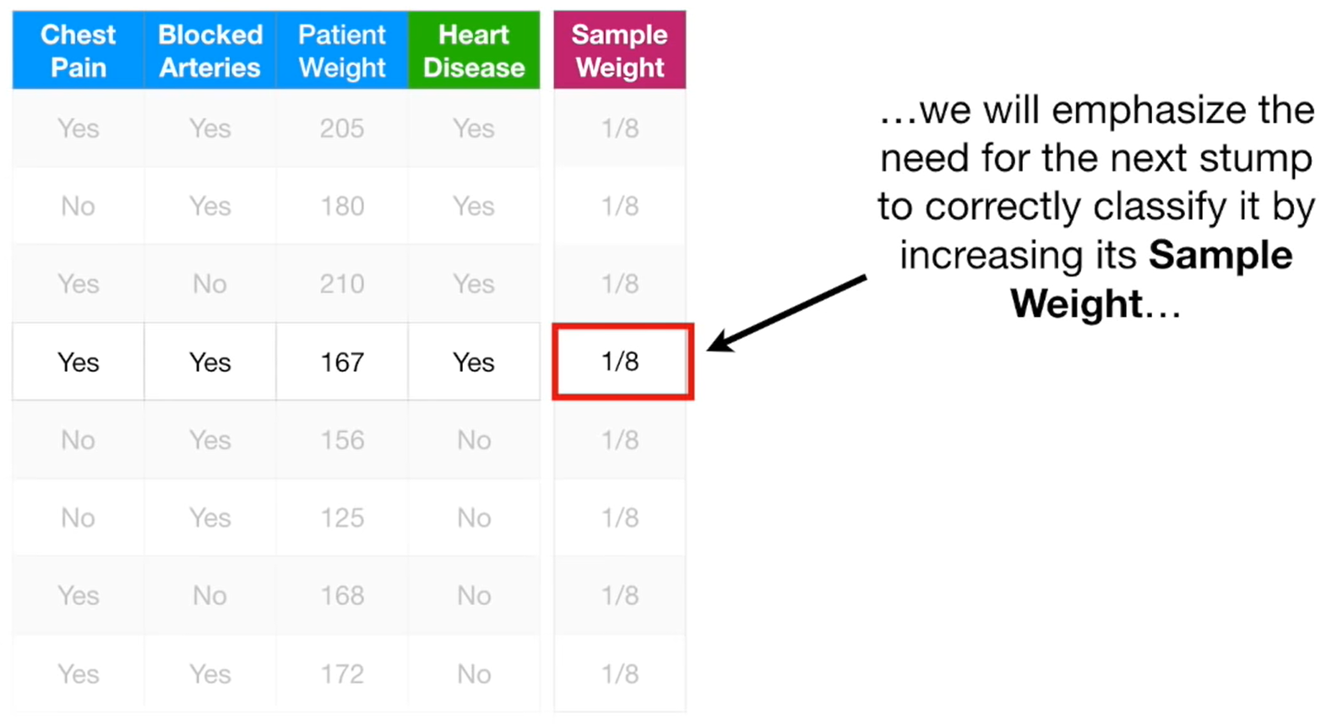
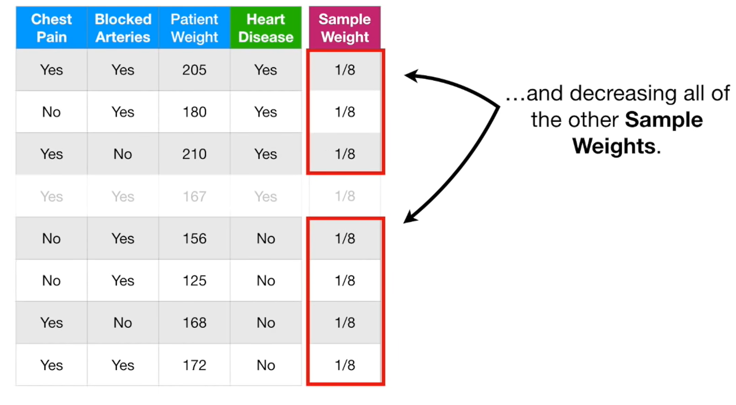
AdaBoost(cont.)

Slide 21

AdaBoost(cont.)

Slide 22
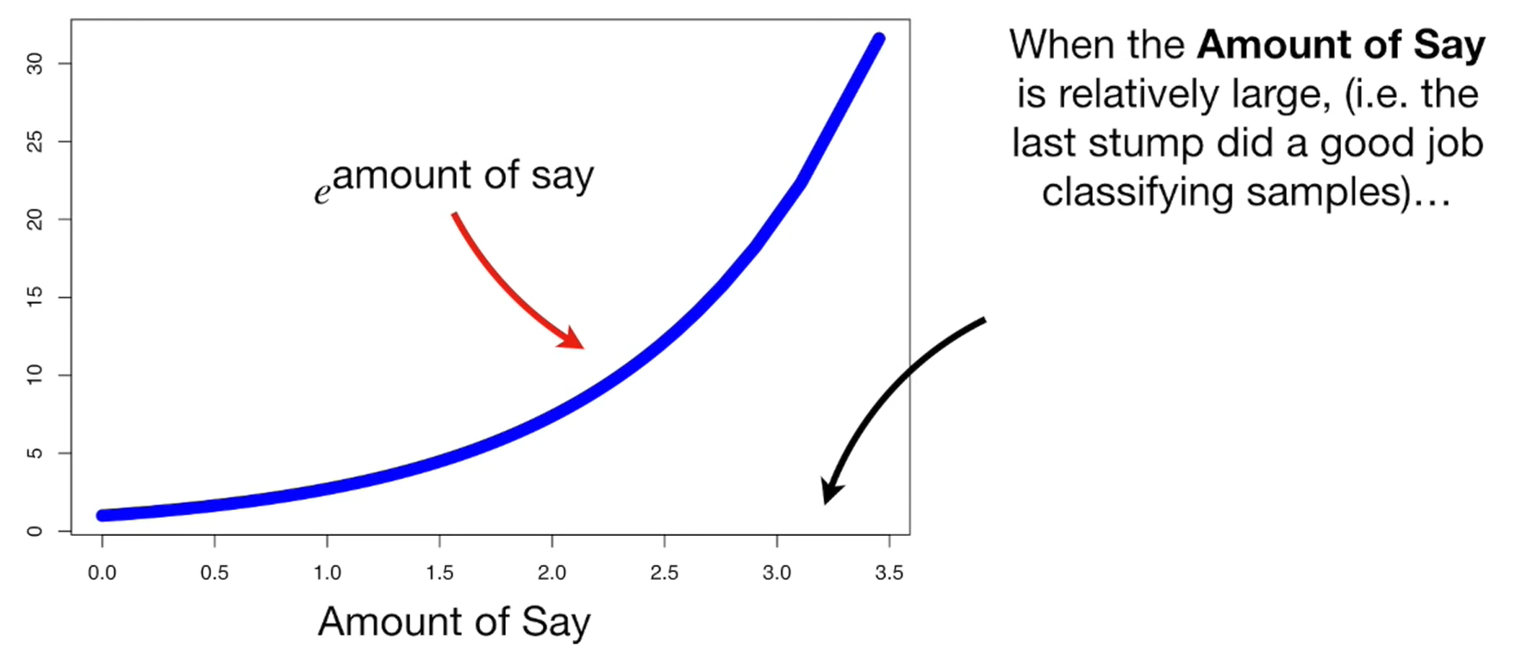
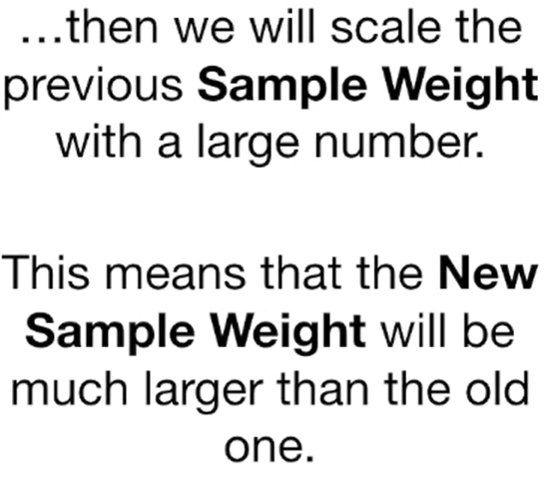
AdaBoost(cont.)

Slide 23
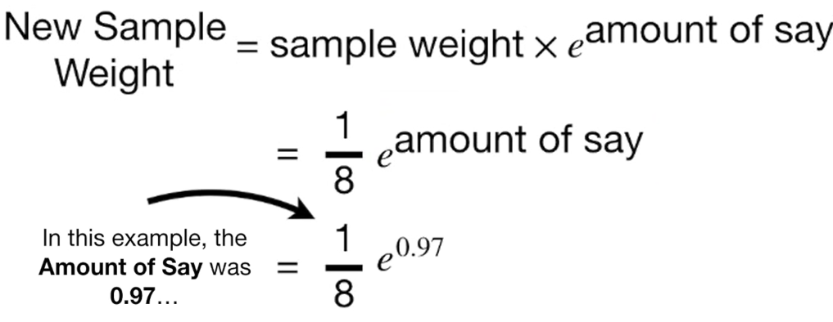
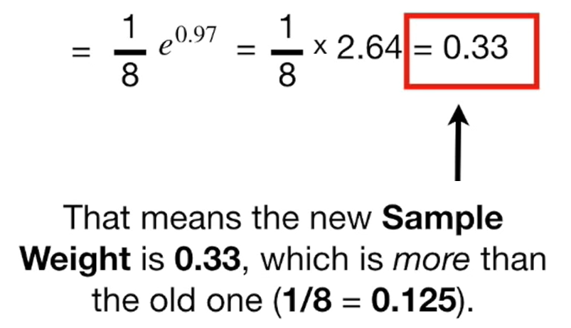
AdaBoost(cont.)

Slide 24
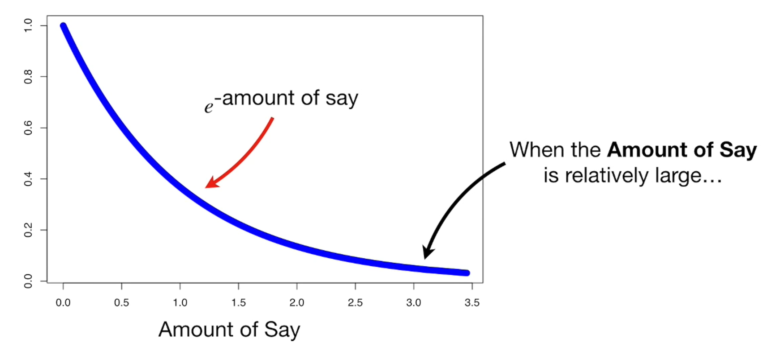
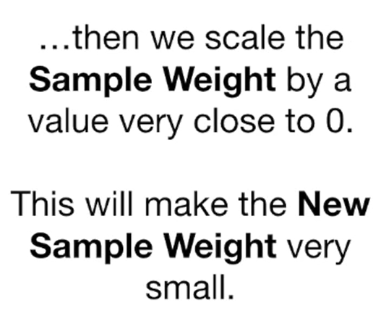
AdaBoost(cont.)

Slide 25
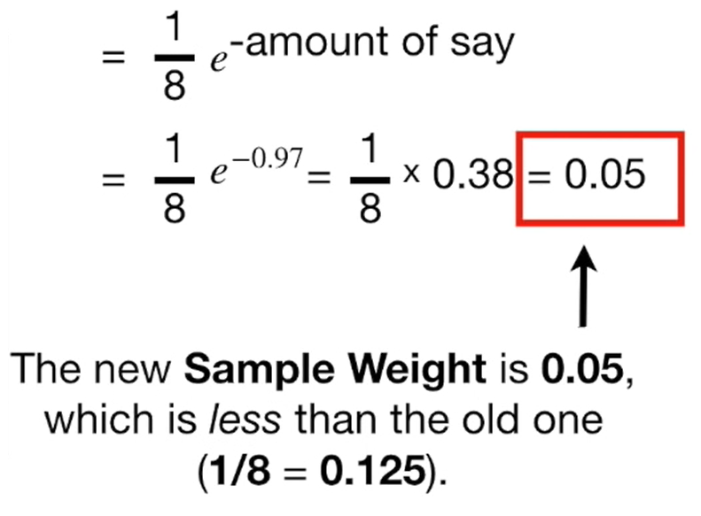
AdaBoost(cont.)

Slide 26
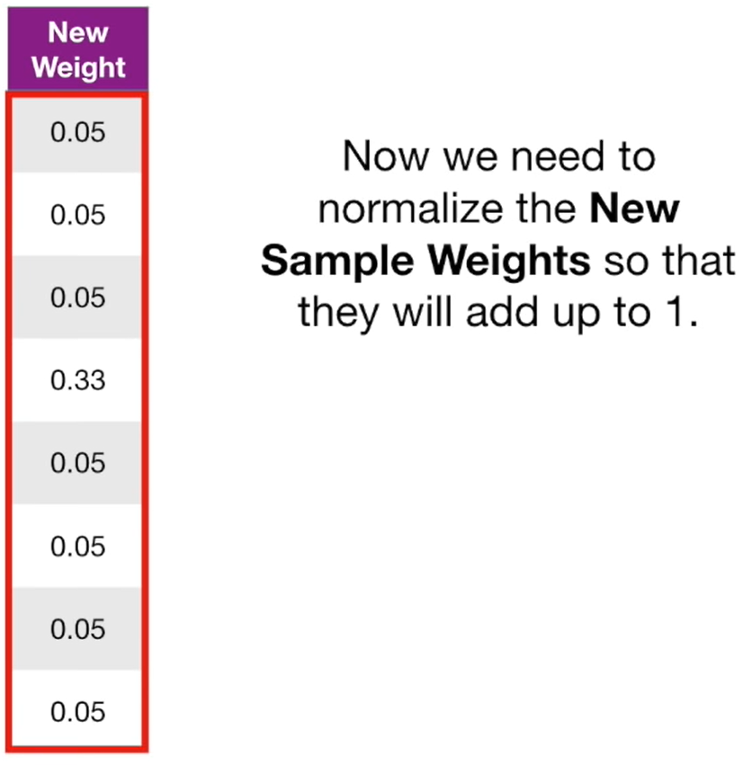
AdaBoost(cont.)

Slide 27
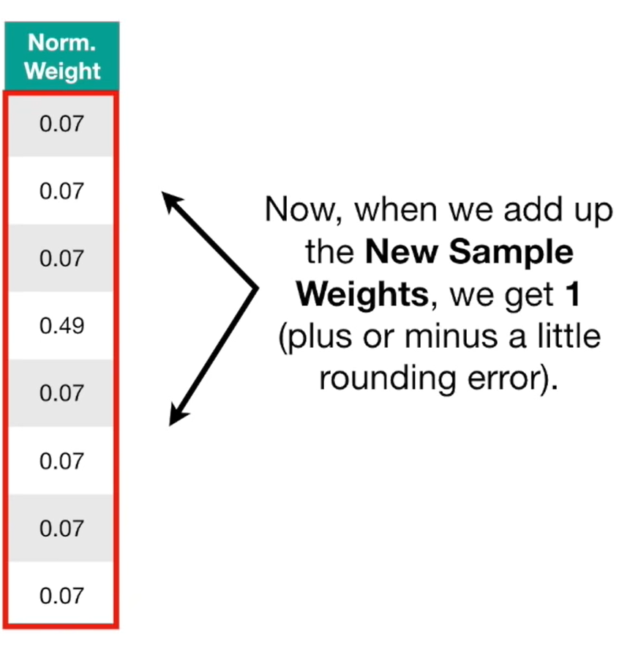
AdaBoost(cont.)

Slide 28
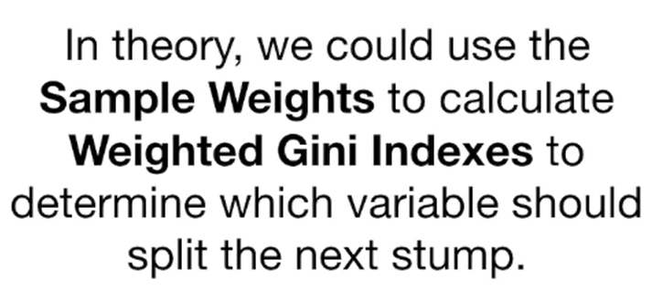
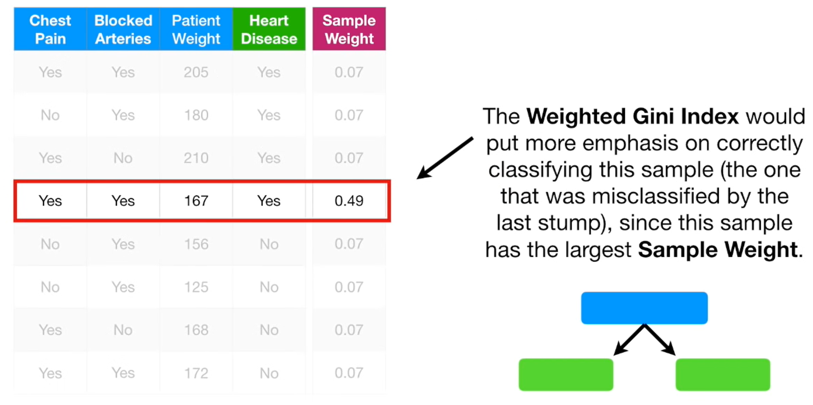
AdaBoost(cont.)

Slide 29
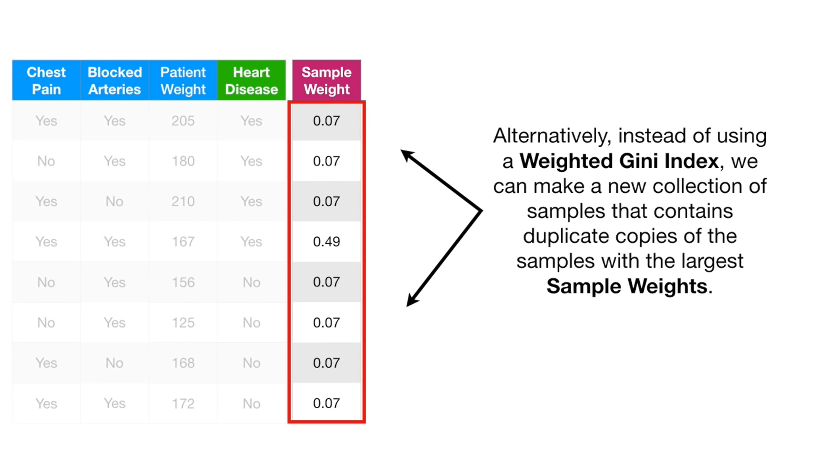
AdaBoost(cont.)

Slide 30
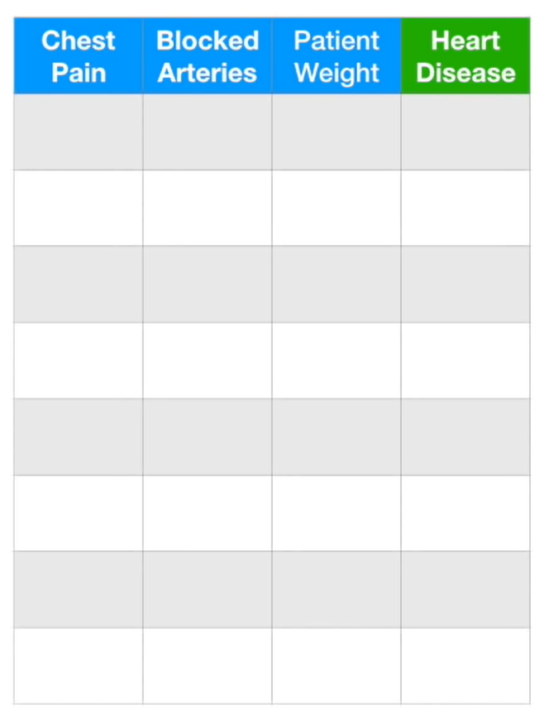
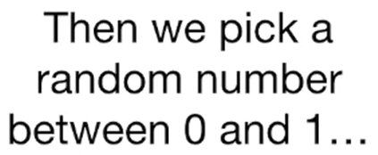
AdaBoost(cont.)
0 – 0.07
0.07 – 0.14
0.14 – 0.21
0.21 – 0.7
0.77 – 0.84
0.84 – 0.91
0.91 – 0.98
0.98 – 1.05

Slide 31
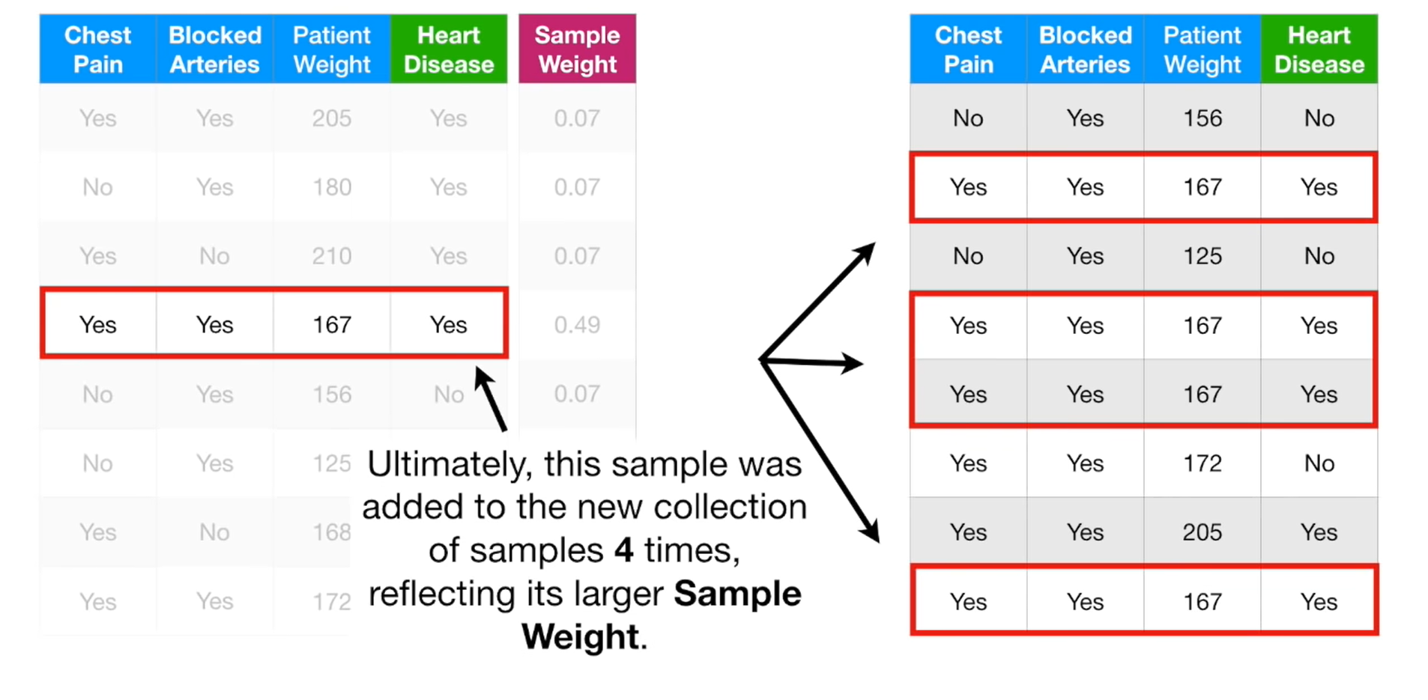
AdaBoost(cont.)

Slide 32

AdaBoost(cont.)

Slide 33


AdaBoost(cont.)

Slide 34

AdaBoost(cont.)

Slide 35

AdaBoost(cont.)

Slide 36


AdaBoost(cont.)

Slide 37


AdaBoost(cont.)

Slide 38

AdaBoost(cont.)

Slide 39
AdaBoost(cont.)
由此，我們在所有的訓練圖像上應用每一個特徵。
對於每一個特徵，它都會找到最佳的閾值，從而將人臉分類為正面和負面。
顯然，會有錯誤或誤分類。
我們選擇錯誤率最小的特徵，也就是說它們是最能準確分類人臉和非人臉圖像的特徵。
最後的分類器是這些弱分類器的加權和。之所以稱為弱，是因為它單獨不能對圖像進行分類，但與其他分類器一起構成了一個強分類器。
論文說，即使是200個特徵也能提供95%准确率的檢測。他們最終的設置有大約6000个特徵。
（想像一下，從160000多個特徵減少到6000个特徵。這是一个很大的收穫）。

Slide 40

Adaboost 縮小了 features 集合？
對一個 24x24 window 影像的每個 window，分別套用 6000 個features
檢查是否為 face 區域
>> 沒效率、花時間

Slide 41
如何改善複雜度？
影像中大多區域都是 non-face 區域
設計一個簡單的方法，檢查一個 window 不是 face 區域
>> 此方法即為：Cascade of Classifiers（串聯分類器）

Slide 42

Cascade of Classifiers

Slide 43
Cascade of Classifiers
通常前幾個 stages 的 features 很少
一旦一個 window 在某個 stage 失敗 -> 丟棄

Slide 44

作者的人臉辨識偵測器
6000+ features
38 stages（前五個 stages 分別有 1, 10, 25, 25, 50 個 features）
eyes
eyes
bridge of the nose
nose & cheeks

Slide 45


實作結果及分析

Slide 46


實作結果及分析

Slide 47
實作結果及分析
可能影響人臉辨識的因素：
(1) 閉眼、瞇眼
(2) 測試對象的膚色太黑（比瞳孔黑）
(3) 臉部有陰影
(4) 臉的角度

Slide 48

範例程式碼

Slide 49
參考資料
Wilson P.I., Fernandez J.: Facial feature detection using haar classifiers. J. Comput. Sci. Coll. 21, 127–133 (2006)
https://opencv-python-tutroals.readthedocs.io/en/latest/py_tutorials/py_objdetect/py_face_detection/py_face_detection.html?fbclid=IwAR3xCrYkjse_FWktGM9zfjLepPlFKuzZJMt0I6skYR3EGTRnhxrjq7UvAKA

